Slide 1

US Visa Application Briefing F1/J1

Slide 2

非移民签证
短期在美停留
只能从事和签证类别相关的事务
Notes:
美国签证包括非移民签证和移民签证两大类，移民签证我们不涉及，今天主要介绍美国非移民签证：主要是指短期的或是旅游访问签证，只允许申请在美国做临时短期停留，并且只能从事。。。

Slide 3
签证类型
B-1签证：商务考察 短期培训
B-2签证：短期观光游客 短期探亲人员
F-1签证：学者或学生 有I-20表格
F-2签证：F-1签证持有人的配偶及未满21岁的未婚子女
J-1签证：交流访问学者 有DS-2019表格
J-2签证：J1签证持有人的配偶及未满21岁的未婚子女
M-1签证：短期职业技能学习的学生
M-2签证：M1签证持有人的配偶及未满21岁的未婚子女
H、L、O、P类签证：赴美短期工作
I签证：杂志报纸电视和广播电台雇员赴美进行现场报道
C签证：过境签证，公民途经美国前往其他国家或地区
Notes:
所有参加SAF交流项目的同学所申请的签证类型都是非移民签证，更具体的说，是非。。类型中的F-1或J-1的学生签证。

Slide 4

美国驻华签证处分布
北京
成都
广州
上海
沈阳
Notes:
目前在中国大陆一共设有5个美国签证处，分别位于。。。
对于首次签证或之前拿到美签的同学来说，你们可以任意选择。。。；但如果之前有过美签拒签经历的同学，则只能选择和上次相同的签证处面签。
今天在座的同学正常来说都是在上海梅陇镇广场的签证处参加面签。

Slide 5
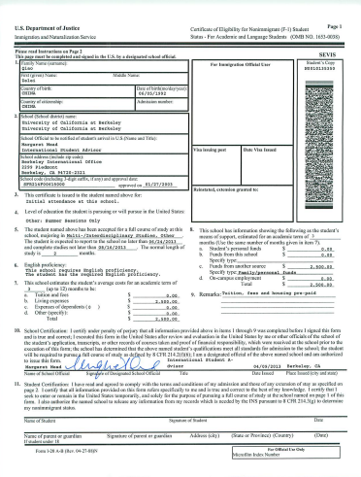
I-20表格
I-20是美国政府承认的由学校签发给国外的申请者用以证明其合法学生身份的文件，其目的主要包括：
申请赴美签证；
证明该名学生的入学资格；
证明该名学生的学生身份。
I-20 是F-1签证持有者在美国停留期间证明其合法学生身份的最重要文件。I-20表格上面每个学生都会有一个唯一的编号，有了该号码后，才能完成DS160申请表的填写、缴纳SEVES费，进而才能完成面签预约。
Notes:
下面说一下和美国签证相关的几样材料和步骤。首先是I-20表格，所有持F-1学生签证赴美的同学，光有护照是无法入境的，必须要同时有I-20表格。这个表格是美国大学签发的用于证明学生身份的资格，也是咱们签证面签和入境的必备材料。
现在还没有拿到I-20表格的同学，需要耐心等待你们各自指导老师的通知，预计最晚会在大家出发前6周左右能够拿到，对于后面完成签证的时间来说，是完全来得及的，所以大家不用太着急。

Slide 6
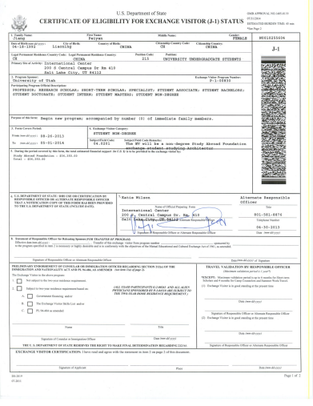
DS-2019表格
J-1签证为交流学生学者签证，使用美国大学签发的DS-2019表格

Slide 7
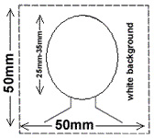
一张“照片”
必须于最近6个月内拍摄
照片尺寸5x5厘米
申请者头部占到整张照片3/2的比例
必须为白色背景
必须正对照相机，露出眉毛和双耳，无首饰。不可佩戴眼镜
Notes:
那么，等大家收到你们各自指导老师的录取通知之后，就可以着手开始进行接下来的各项签证准备工作了。
首先，1张照片指的是标准版的美国签证照片，白色背景，尺寸为5厘米乘5厘米的正方形，推荐大家去正规的照相馆拍摄，拍摄完毕后需要保存照片的电子版，同时洗出来2张。电子版会在后面录入签证信息时用得到，另外的2张照片原件需要在签证时携带。
之所以让大家去正规的照相馆，是因为美国大使馆网站对于照片规格有严格的限制，如果大家拍摄的照片不符合规定，那么在后面录入签证信息时有可能导致无法正常上传。
一般正规的照相馆会在拍摄之后现场帮你们测试一下能否正常上传，这样的话会比较方便。

Slide 8
两个“费用”
签证申请费
在注册面谈申请网站之后
通过中信银行柜台、自助柜员机、网银，支付宝等多种方式支付
签证申请费160美元；
SEVIS费用
SEVIS费是美国国土安全部从2004年9月1日开始执行的一项收费准则，费用为200美元，只有申请学生签证的申请者才需要交这笔费用。自2019年6月24日起，F-1签证类型 USD$ 350; J-1签证类型 USD$220。
SEVIS是The Student and Exchange Visitor Information System的缩写，所以这笔费用是为了维护学生入境系统产生的管理费用。该笔费用虽然是由美国国土安全部收取，但是签证的时候也是一项必备的检查材料。
Notes:
和签证相关的2个费用，分别是指签证申请费和SEVIS费。
签证申请费单笔是160美金，需要大家在预约面签时间的过程中缴纳给美国大使馆的。
SEVIS费全称是“学生和交流学者信息系统管理费”。
根据美国公共法案的条例规定，每一位赴美的学生都需要给美国国土安全局缴纳200美元的SEVIS费，2019年6月24日起，F-1签证类型 USD$ 350; J-1签证类型 USD$220用于信息数据库的日常维护。
关于这2项费用的具体缴纳方式，你们的指导老师会在I-20下发之后给大家发详细的指导文件，到时侯大家按照指导完成就可以。

Slide 9
三个“在线系统”
DS-160表格：https://ceac.state.gov/genniv/
需要用到签证照片电子版
最终生成确认页
I-901表格：http://www.fmjfee.com
缴纳SEVIS费，最终生成缴费回执
面谈预约： www.ustraveldocs.com
预约中途缴纳签证费
Notes:
和签证相关的3个在线系统。第1个是美国大使馆在线录入签证信息的网站，录入的信息我们称为DS-160表格，特别需要提醒大家的是，在这个表格里，你们姓名、性别、出生日期、签证类型、护照号码，一定要确保准确，如果这几样信息出现错误，会直接影响后面的流程。
同时，在这个表格后面的部分，会有很多是非选择题，比如问你是否属于某一个组织、是否具备一些特殊技能、是否服过军役等等这样的问题，没有特殊情况，一定要勾选“NO”。
我们前年有一个同学参加暑期哥大语言项目，因为她的专业是化学，有一个问题是是否掌握炸药爆破等技能，这个同学想当然的以为他们化学课做过类似的实验，所以勾选了“YES”。结果导致签证被拒。
最麻烦的是，由于DS-160表格的内容不能随意更改，这个同学在申请二次签证的时候，这个问题改成了“NO”。但签证官依然没有问任何问题，现场调取了上一次拒签记录之后，直接再次拒签了。后来这个同学没办法只能退出了项目。
所以大家一定要注意一下这个问题，后续在填写DS-160表格时，有任何拿不准的地方，一定要先和自己的指导老师确认。
录入完成之后会生成这样一份2页的DS-160确认页，这个确认页是签证的必备材料之一。
第2个在线系统，就是刚刚我提到的缴纳SEVIS费的网站，所填写的表格称为“I-901表格”。缴费完成之后会生成这样一个回执单，这个回执单和DS-160确认页一样，都是签证的必备材料。缺少任何一个签证当天都是无法进入签证处的。
第3个在线系统是大家在预约具体面签时间时需要用到的，中途系统也会提示缴纳签证申请费，预约完成后系统会自动生成一个预约确认单，上面会显示同学约好的签证时间和地点。
关于这3个在线系统的具体录入要求和指南，后续你们的指导老师同样也会在I-20签发之后发给大家。

Slide 10
全部签证材料
5项必要材料，缺一不可
护照（包含已过期护照）
2张签证照片
SEVIS费缴费回执（打印）
DS-160确认页（打印）
录取offer和I-20/DS2019
签证预约确认单
9项辅助材料，尽可能齐全
学生证、户口本（户籍证明）、存款证明（学校资助证明）、家长工作收入证明、房产证、英文简历、中英文成绩单、在读证明、托福雅思或大学英语四六级成绩单
Notes:
说完了几个和签证相关的名词，下面给大家梳理一下全部的签证材料。刚刚给大家发了一份签证材料清单，请大家后续在准备材料的过程中务必要认真核对，确保在面签之前准备好所有的签证材料。
主要包括5项必备材料和9项辅助材料。
5项必备材料缺一不可，包括：签证预约确认单大家也可以把它放到必备材料中，主要防止有的同学由于粗心，忘记或弄错了签证时间，带着这个预约确认单，也可以提前check一下。
9项辅助材料尽可能准备齐全，签证当天辅助材料不需要上交，都是拿在你们自己手里，回答签证官问题的时候，可以视情况主动出示，所以也有可能大家准备了，但到时可以没用上。但咱们最好别抱有侥幸心理，就像去年有1个签证通过的同学和我说到过，当时排在他前面的4个人连续都被拒签了，都是因为签证官和他们要的辅助资料他们没有准备，所以这一点请大家格外注意。
辅助材料主要包括：学生证，如果有学校餐卡、图书卡、校徽等等，也可以携带。户口本，如果是学校集体户口，需要在面签之前去学校保卫科借用集体户口卡原件。
存款证明，大家之前申请的时候应该都有1个备份，等你们预约签证时间的时候，也可以对照一下存款证明的有效期，一定要确保有效期覆盖签证当天的时间。如果已经过期了，那就需要在面签之前重新去银行开具1份，等面签当天一结束，这笔钱就能随时提前解冻了。
工作收入证明，后面指导老师也会给大家发模板，需要开具中英文对照的父母双方各一份收入证明。
家里如果有房产证，也需要携带原件。
后面这些英文简历、成绩单、在读证明和英语语言成绩单就不多说了。给大家发的签证材料清单上都写的非常详细，大家在准备的时候尽可能齐全，别因为材料的问题偷懒而导致被拒签，就太不值得了。

Slide 11
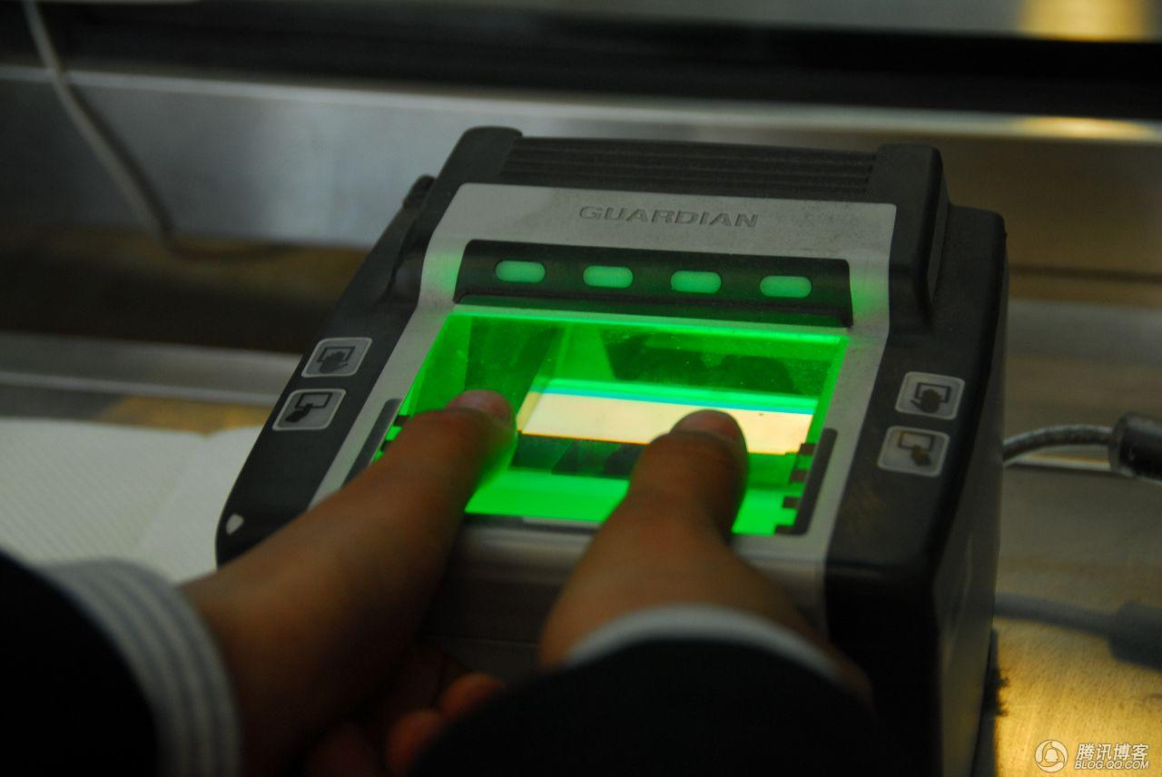
面签流程
提前1个小时到达使馆，不要携带电子设备和背包
排队检查预约单和DS-160确认页，放行
安检
材料预审（必备材料）
采集指纹
面签
Notes:
完成了前面一系列的准备工作之后，最最重要的就是面签当天了。因为美国签证都是当场出结果的，这一点和其他国家递交签证材料之后等待审核不一样，所以大家在面签当天的表现会直接决定是否能顺利拿到签证。
给大家简单介绍一下面签当天的流程：
首先需要根据你们自己约好的签证时间，提前1个小时到达签证处等候。不要携带任何电子设备、背包、粉末和液状物体。包括手机、手表、饮料、Ipad、耳机、钥匙等等都不可以带入签证大厅。钱包和公交卡是ok的。梅陇镇广场一楼会有放包的地方。但为了安全起见，还是建议大家面签当天除了签证资料袋之外，尽量不要携带其他物品，以免到了安检环节还得再次出来存包。
在排队等待进入签证大厅时，需要提前准备好护照、签证预约单和DS-160确认页，会有工作人员检查确认后再放行；
上楼后通过安检之后会进入签证大厅，首先会在指定窗口进行材料预审，主要会检查5项签证必备材料；
之后就是依次排队等候指纹录入和面签。
这是指纹录入机，先是两个大拇指录入，然后分别录入双手其余的四个手指。从指纹录入环节开始，所有的沟通都会改为英语。大家认真听窗口工作人员的指示就可以。

Slide 12
签证当天注意事项
携带全部签证材料的原件，5项必备材料必不可少
面签时衣着朴素大方，符合学生身份
排队等候时切勿大声喧哗，听从工作人员指挥
主动向签证官微笑问好，并将5项必备材料主动交给签证官
回答问题目光坚定，声音洪亮清晰
Notes:
几点参加签证的注意事项强调一下。
第一，务必要携带全部的签证材料原件，尤其是5项必备材料必不可少，其余辅助材料尽可能准备齐全；
第二，面签当天的衣着尽量朴素大方，不要穿奇装异服。越符合学生的身份，对于大家签证通过就会越有帮助；
第三，签证当天大部分的时间都是在排队。大家在排队过程中不要大声喧哗，一定要听从现场工作人员的指挥；
第四，轮到大家和签证官面签时，一定要主动微笑问好，给签证官留一个好的印象，这样也有助于大家顺利拿到签证；
最后一点，就是在面签过程当中，大家回答签证官问题的时候一定要目光坚定，不要东张西望，慌里慌张的。因为美国签证官都是接受过非常专业的心理培训，他们能够通过面签者的神情、声音来判断是否有说谎的的成分。所以大家回答问题的时候一定要声音响亮。

Slide 13
签证问答
学生身份是否真实；
是否有合理的学习计划
是否有足够的资金支持
是否按时回国
Notes:
关于签证问答。在当天的整个环节中，尤其重中之重的就是最后一步的见到签证官的面签问答环节。
一般每个同学的问答大概也就是3-5分钟，时间并不长。签证官会通过检查你的DS-160网上信息录入和现场问答，直接判断能否给大家签证。
另外，咱们要知道，签证问答不是考试。签证官所问到的问题，主要会围绕3个方面，只要在这3个方面能够打消签证官的疑虑，正常来说都是可以获得美国签证的。
签证官关心的第一个方面，就是你们的身份是否是真正的学生，以防止有一些不明身份的人混到学生中去美国从事一些不法行为。
比如签证官会问到你国内在哪个大学就读啊、你的专业是什么、你最喜欢的课程是什么、你要去美国哪所大学、去读那些课程等等这样一些问题，提醒大家一定要熟记这些信息，不要在最基本的问题上犯糊涂。
第二方面，签证官非常关心你们是否有足够的资金，支持大家出国学习。通常会问一些和“钱”相关的问题，比如：父母从事什么样的工作、收入情况如何、是否有相关资金证明等等。大家在回答的时候，一定要尽可能主动的出示一些相关的辅助材料，这样签证官也会看到同学准备的非常充分，对于大家签证通过肯定是有利无弊的。
第三方面，签证官也会非常关心你们能否按时回国。换句话说，既然是非移民签证，那就不允许有移民倾向。这也是判断能否给你们签证的非常重要的依据。签证官可能会问到，在项目结束结束之后你们有什么打算啊、家里是否有亲属在美国等等这样的问题。大家一定要注意，项目结束之后一定会按时回国完成国内的本科学业。亲属的问题，指的是直系亲属，比如父母和兄弟姐妹，其他亲属一律不要主动提及在美国的事情。这些问题都是签证官判断你们是否有移民倾向的依据，如果回答不小心的话，很可能会导致拒签。
SAF这几年参加美国项目的同学一共将近1千多名。截止到去年，一共才有不到10个同学被拒签，其中只有2名同学由于资料欠缺、DS-160信息录入失误，就是我刚刚提到的那个化学专业的同学，最终导致二次签注被拒。其余8名同学二次签证都顺利通过了。
整体上来说，美国的学生签证通过率还是非常高的，所以大家不用太担心拒签的问题。只要踏踏实实按照指导老师的要求完成各项准备工作，基本上都是能够拿到签证的。

Slide 14
面签常见问题
同学可参考以下问题做相应准备：
Why do you want to study in XXX University?
What’s your major and how about your GPA?
How do you know this program?
Who will support your study in XXX University?
What’s your parents’ job?
What’s your future plan after finishing study in the USA?
More…
Notes:
关于签证的常见问题，大家刚刚也领到了一份材料。这些问题其实并不难，大家回去一定要利用课余时间好好看一下，尽可能说的熟练一些。。
基本上这份问答，能够覆盖90%的签证问题。
对于在这个范围之外的问题，大家到时候就按照你们的实际情况如实回答就可以。千万不要有所隐瞒，或者提供虚假信息。

Slide 15
护照领取
面谈结束后3-5个工作日左右接到邮件或电话通知，建议自己查询签证状态
等待签证中心快递护照（EMS）或前往选定的中信银行领取护照
检查是否贴有签证页，个人信息是否准确
Notes:
回答完毕签证官的几个问题之后，签证官就会现场直接决定签证是否通过。通过的标志呢，就是签证官会扣留大家的护照。同时也会和大家说一些类似于congratulations、或者是enjoy your stay in US之类的话。咱们可以很有礼貌的向签证官道谢，然后认真整理好全部的签证材料再退出签证大厅。
往期经常会出现的一个情况是签证官扣留了护照之外，也忘记把I-20表格还给同学了。前面说过，如果大家没有I-20表格的话，即便你们千里迢迢坐飞机到了美国，也是没办法通过美国海关的。所以，提醒大家一定要注意，到时候如果出项了这样的情况，一定要记得很有礼貌的和签证官索要一下I-20。
那万一要是出了签证处，才发现忘记要I-20表格了，大家也不要着急。一定要第一时间联系你们的指导老师，我们会帮同学再次和海外大学沟通，给大家签发新的I-20。
再次强调，I-20表格非常非常的重要，请大家后续领到表格原件后一定要妥善保管。
签证结束后大概1周左右，你们会收到使馆的通知，通知大家领取护照。在此期间呢，大家也可以随时登录美国大使馆的网站自行查询护照状态。
护照发放方式有2种，或者是使馆给你们快递，或者是你们自行前往在预约面签时，提前选好的中信银行网点亲自领取。
在拿到护照的第一时间，大家一定要检查一下里面有没有贴签证页，包括签证页里面的个人信息是否正确。
之前我们有出现过北京地区的一个暑期同学，拿到护照后看都没看就放在家里了，等出发前一周才突然发现护照里面没有贴签证页，是签证处忘记粘贴了，后来经过紧急联系使馆，才重新补了签证页，差一点就耽误了出发的航班。所以提醒大家哈，拿到护照后一定一定要检查签证页。

Slide 16
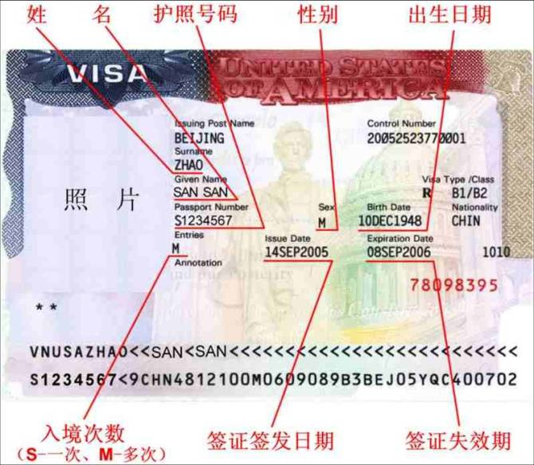
美国签证样本
Notes:
这是签证页的样本，会贴在你们护照的空白页上，上面会显示：。。。等信息。一般同学最后拿到的应该都是5年或10年有效期的签证，对于大家之后再次赴美学习，也会非常方便。

Slide 17





Questions?
studyabroadfoundation.org

